Slide 1
Gazdaságpolitika
4. ea.

Slide 2
Zh-hoz keress rá:
Kapitalizmus, ipari társadalom, demokratikus trs.
Szabadversenyes kapitalizmus, modern vegyes gazdaság, koordináció, piaci koordináció, bürokratikus koordináció, tulajdon és funkció, piac által vezérelt gazdaság, állam által vezérelt gazdaság, neokorporatív gazdaság és típusai, korai iparosítás, kései iparosítás, Wagner törvény, Baumol hatás,

Slide 3
Néhány kiegészítés
Adórendszerek (Wilensky, Buchanan-Wagner)
Világpiaci nyitottság (Cameron)

Slide 4
A világ nagy térségeinek eltérő növekedési ütemei különböző periódusokban

Slide 5
És néhány nagy országé ugyanezen időszakban

Slide 6
Az állami kiadások részaránya GDP-ből

Slide 7
Globalizációs hullámok
Definíció, értelmezés
Első (?) globalizáció
Ha úgy vesszük, maga a kapitalista rend kialakulása globalizáció
Ezen belül azonban kifejezetten nagy hullámzások, sőt egyes hosszabb időszakokban látványos visszafordulások

Slide 8
Periodizálás
Az 1870-es évektől az I. világháborúig az un. első globalizáció
(alapja a pénzrendszer, az egységes, értékálló pénz – az aranystandard rendszer, ezen túl: nemzetközi megállapodások a szabad kereskedelemről, a tőke és a munkaerő szabad áramlásáról

Slide 9
Folyt.
Az I. világháborút követően a II. világháború lezárulásáig
(összeomlik a korábbi pénzrendszer, a valutaárfolyamok nem megfelelőek, valuták átválthatóságának felfüggesztése, rossz béke, növekvő bizalmatlanság és elhatárolódás az országok között, nemzeti megoldások, szabályozás előtérbe helyezése, ügyetlen gazdasági szabályozás, protekcionizmus, magas vámok, elhúzódó és mély válság, totalitárius hatalmak megjelenése, megújuló fegyverkezés

Slide 10
Folyt.
A II. világháborút követően új világgazdasági rend, új intézmények (Bretton Woods, IMF, World Bank, GATT - multilateralizmus) melyek a nem arany alapú pénzügyi rendszer problémáit hivatottak kezelni, egyúttal keretet adnak a nemzetek közötti kereskedelmi és egyéb gazdasági kapcsolatok kiszélesedéséhez, a gazdasági fejlődéshez (kompromisszumos, „következetlen”, de: ez az igazán sikeres globalizációs időszak)

Slide 11
Folyt.
A 80-as évek elejétől a korlátok lebontása felgyorsul, 95-től GATT helyett WTO, sokkal nagyobb jogkörrel és eltérő irányultsággal, liberalizáció, dereguláció, privatizáció – washingtoni konszenzus – „erőltetett”, nem kompromisszumos globalizá(lás)

Slide 12
Egyéni és társadalmi döntés - közjó
Van-e egyáltalán?
Milyen értelmezései lehetnek?
A cél (kinek a célja?) a közjó elérése, biztosítása?
Megismerhető-e a közjó?
Közjó = a köz akarata?
Ez utóbbi a többség akarata vagy az egyéneké?
És aki másképp gondolja? …..

Slide 13
Egyéni és társadalmi döntés - közjó
Van-e egyáltalán?
Milyen értelmezései lehetnek?
A cél (kinek a célja?) a közjó elérése, biztosítása?
Megismerhető-e a közjó?
Közjó = a köz akarata?
Ez utóbbi a többség akarata vagy az egyéneké?
És aki másképp gondolja? …..

Slide 14
A probléma néhány felvetődése a közgazdaságtanban
Condorcet – XVIII. Század második fele francia matematikus, liberális politikai gondolkodó – Condorcet paradoxon
Kenneth Arrow – XX.-XXI. század, matematikai közgazdász – lehetetlenségi tétel
James Buchanan – XX.-XXI. század, libertariánus közgazdász, a public choice elmélet egyik megalapítója

Slide 15
Mik az állam funkciói?
Vannak-e alapvető és kiegészítő funkciói az államnak?
Melyek az állam alapvető funkciói?
Mekkora részt igényel központosítani ezek finanszírozását az előállított összjövedelemből?

Slide 16
Az állam alapfunkciói
Adam Smith – Nemzetek gazdagsága 1776
- alapvetően 3 ilyen funkció van:
- a társadalom megvédése az erőszaktól
- társadalom tagjainak védelme az igazságtalansággal
és az elnyomással szemben
- olyan közintézmények felállítása/fenntartása, melyek
előnyösek a társadalom számára, de olyan természetűek, hogy
a belőlük származó haszon egyetlen személy vagy csoport
számára sem eredményezné a ráfordítások megtérülését

Slide 17
Az alapfunkciók
Mai szerzők: Knack, S. – Keefer, P. (1995) és (1997), North, D. (1990), Bauer, P. T. (1972)
- az állam védelmi funkciói (a tulajdon jogok védelme, a szerződések betartatása és egy olyan bírói rendszernek a működése, mely kész elhárítani a piaci cselekedetek zavartalan működésének útjában álló vitákat)
- Hasonlóképpen megkönnyíti a piaci cselekedeteket és üzleti terveket egy stabil monetáris rendszer.
- bizonyos közjószágok biztosítása (utak, nemzetvédelem, közrend, közigazgatás)
- ide számíthatjuk még az oktatást is (nem közjószág!!!)

Slide 18
Mennyi jövedelem szükséges az alapfunkciókhoz?
Gwartney, J.G. - Lawson, R. A. – Holcombe, R. G. (1998a):
Az alapfunkciók biztosításához szükséges
kiadások nem haladják meg a GDP 15%-át!
Heitger, B. (2001): az előzővel megegyező eredményre jut

Slide 19
Az állam alapfunkcióira¹ fordított állami kiadások GDP-hez viszonyított aránya az OECD országokban, 1995
alapfunkciókra irányuló állami kiadások a GDP százalékában
AUS CAN DEN GER ITA SWE UK USA²
¹ Az alapfunkciókra fordított kiadások megegyeznek a közrendre és közbiztonságra, a nemzetvédelemre az oktatásra és a szállításra és hírközlésre fordított állami kiadásokkal. (A jegybank rendszerre fordított kiadások, a közegészségügyre és a környezet védelemre fordított kiadások az országok többségére nézve nem álltak rendelkezésre, de ezek nagysága sem haladja meg az 1-2%-os szintet.
² 1992

Slide 20
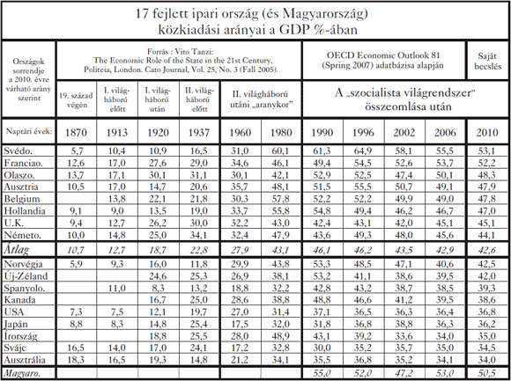
Ehhez képest…

Slide 21
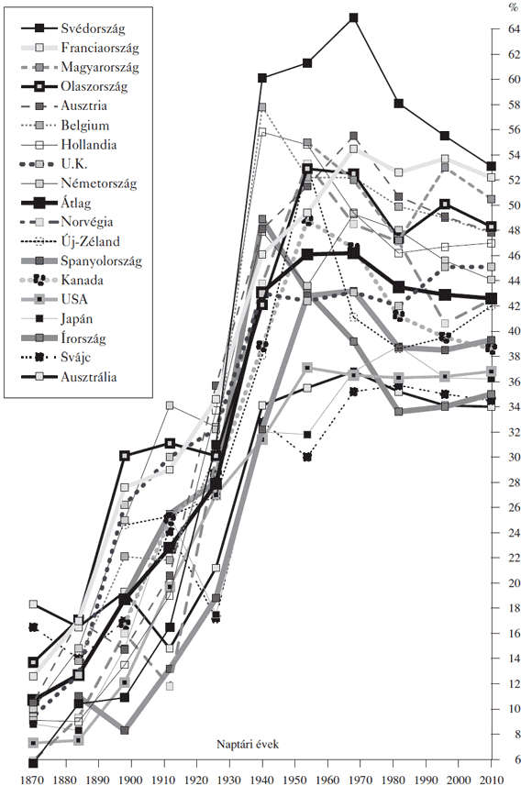
Közkiadások aránya a GDP %-ában

Slide 22
Az állami kiadások súlya és a gazdaság növekedési üteme
növekedési ütem
Növekedési ütem
az állami kiadások részaránya a GDP-n belül
Gwartney, J.G. - Lawson, R. A. – Holcombe, R. G. (1998)

Slide 23
Az állami kiadások GDP-hez viszonyított aránya és a növekedési ütem az OECD országokban, 1960-1997
 | Az állami kiadások átlagos szintje a GDP %-ában | A GDP átlagos növekedési üteme
60-as évek | 29,4 | 4,04
70-as évek | 37,5 | 2,02
80-as évek | 44,5 | 1,67
90-as évek | 46,3 | 1,51
Forrás: OECD (1999 )

Slide 24
Gazdaságpolitikai célok súlyozása ideológiai szempontból

Slide 25
Gazdaságpolitikai irányzatok nézeteinek összevetése

Slide 26
A monetarista és a keynesiánus gazdaságpolitika

Slide 27
A monetarista és a keynesiánus gazdaságpolitika

